Slide 1

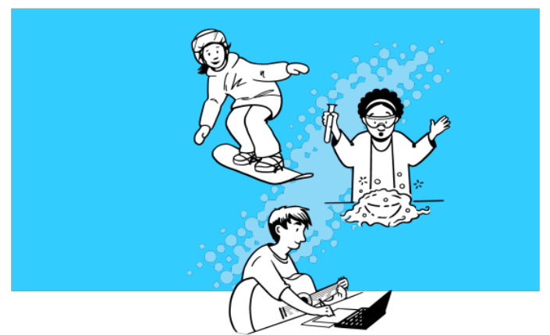

Kerhot ja koulu pt

Slide 2

Harrastamisen hyödyt
Sosiaaliset hyödyt
  Ystävyyssuhteet
  Yksinäisyys vähenee
  Vahvistaa yhteenkuuluvuutta
  Sosiaalisten taitojen kehittyminen, muiden huomioon ottaminen
Psyykkiset hyödyt
  Itsetunto vahvistuu
  Pystyvyyden ja onnistumisen kokemukset
  Itsesäätelytaitojen kehittyminen
  Sitoutumisen taitojen vahvistuminen
Fyysiset hyödyt
  Auttaa jaksamaan ja parantaa keskittymiskykyä
  Vahvistaa fyysisen toimintakykyä
  Pienentää elintapasairauksien riskiä

Slide 3
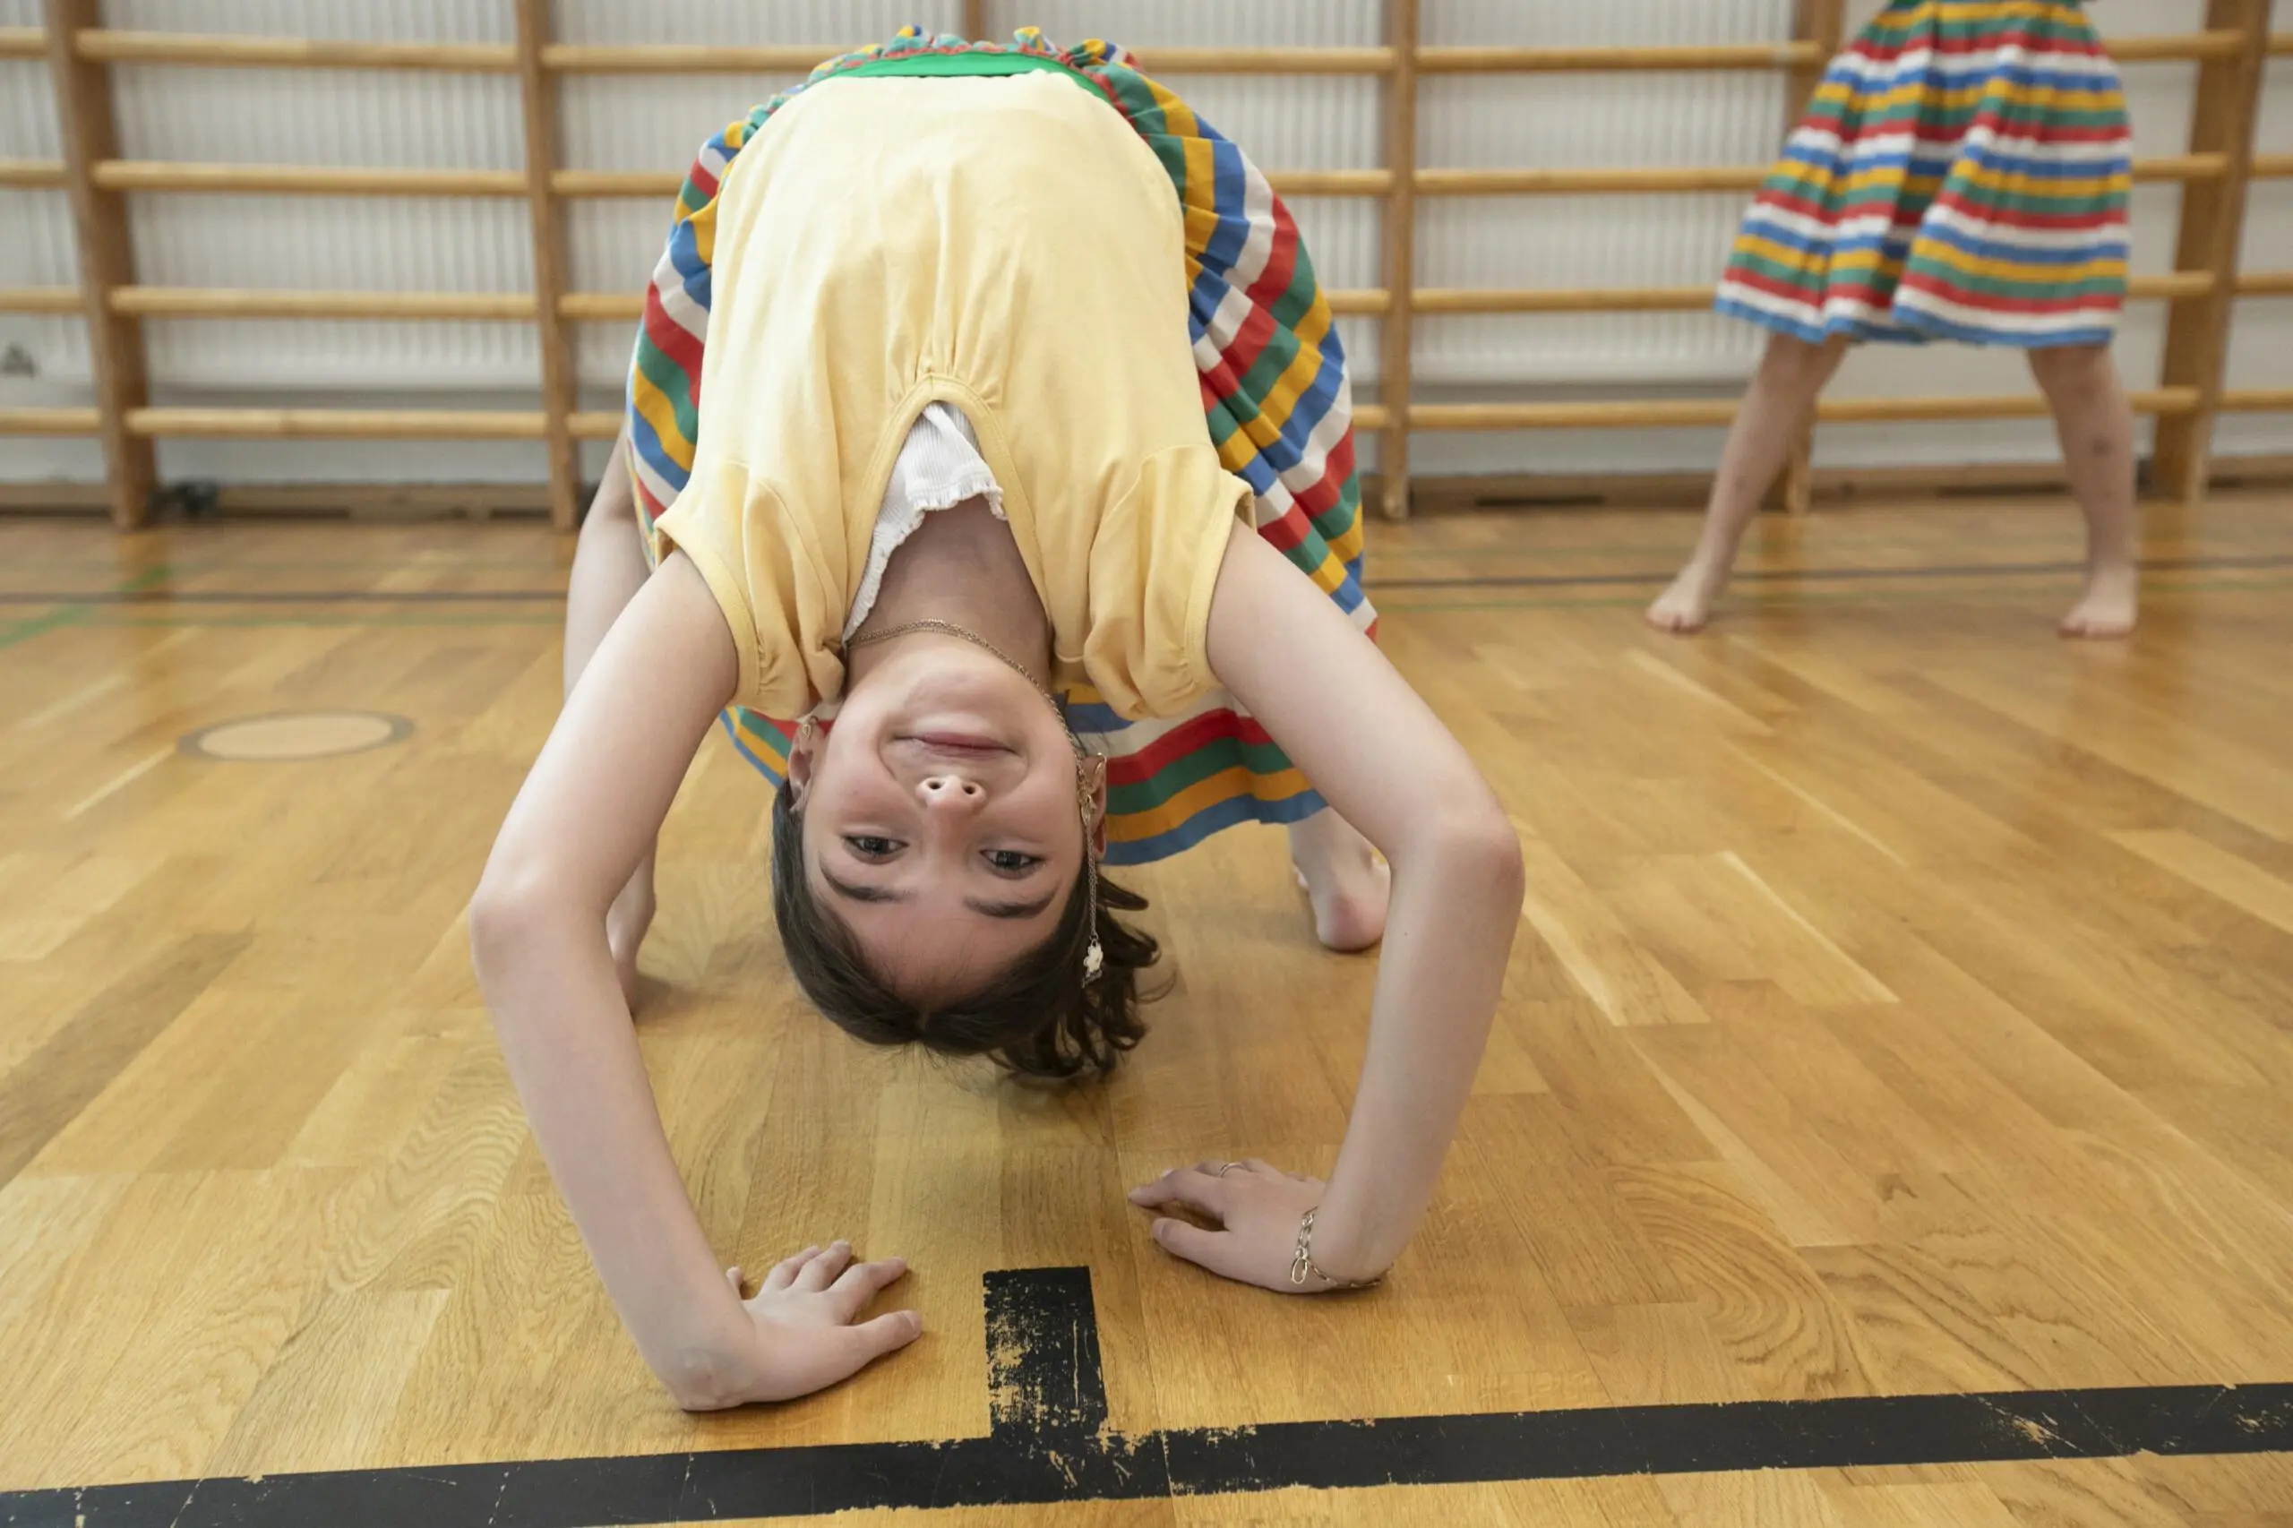
Kerhot Sastamalan kouluilla
Koulujen omat kerhot
Isojen iltapäivät 3-6.lk
Harrastamisen Suomen malli (HSM) 1-9.lk
Liikuntapalveluiden 1-2.lk liikuntakerhot
kuva: Opetushallitus/Annika Rauhala

Slide 4
Isojen iltapäivä 3-6lk
Mukavaa yhdessäoloa, kivoja toimintoja ja kavereiden kanssa harrastamista.
Iltapäivässä maksuton välipala.
Koulusta riippuen klo 16 tai 17 asti
Tarkoituksena mahdollistaa koulukyydeillä kulkevien osallistuminen kerhoihin, jos huoltajat pystyisivät hakemaan lapsen koululta normaalia myöhemmin
Voi lähteä haluamaansa kellonaikaan
Samalla pystyy osallistumaan Isojen IP sisällä oleviin HSM-kerhoihin (jokaiseen kerhoon ilmoittautuminen erikseen)
→ Isojen IP:ssä suositus osallistua myös vähintään yhteen iltapäivän aikana olevaan HSM kerhoon

Slide 5
Harrastamisen Suomen malli (HSM)
Harrastamisen Suomen Mallin hankkeen tarkoituksena on tukea lasten ja nuorten hyvinvointia
Tavoitteena on mahdollistaa jokaiselle lapselle ja nuorelle mieluisa ja maksuton harrastus koulupäivän jälkeen
1.-9.-luokan oppilaille
Kerhot pääasiassa koulujen tiloissa tai läheisyydessä
Järjestettävät kerhot pohjautuvat lasten ja nuorten kerhotoiveisiin (koulujen harrastuskyselyn vastauksista)

Slide 6
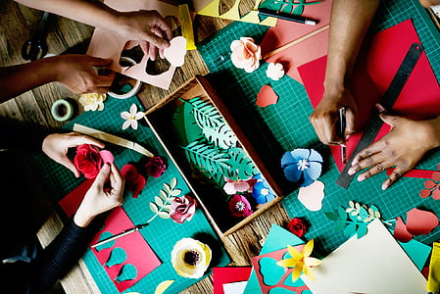

Tyrväänkylän koulun kerhot
Koulun omat kerhot +
Tiistaisin:
Isojen ip 3-6.lk klo 13-17
Liikunta- ja mysteerikerho 3-6.lk klo 14.15-15.15
Kuvataidekerho 3-6.lk klo 14.30-15.30
Keskiviikkoisin:
Liikuntakerho 1-2.lk klo 13.15-14
Välipala, aktiviteetteja, hengailua: Jemina Siltanen
Liikuntakerhoon yhdistettynä sisältöjä mysteerikerhon tutkimusmatkasta kirjakulttuuriin ja lukuharrastukseen: VaLePa / Ville Järnvall
Kuvataidekerho sopii kaikille. Piirtämistä, maalaamista, askartelua ja muita luovia tekniikoita: Taidekoulu / Kati Juurikka
Monipuolinen liikuntakerho: Liikuntapalvelut / Vikke Vieras
* 3-6.lk Liikunta- ja mysteerikerho lähes täynnä, muissa hyvin tilaa

Slide 7
Ilmoittautuminen
Kerhoihin voi tulla kokeilemaan ilman ilmoittautumista (jos kerhossa tilaa)
Kuntapalvelut.fi/sastamala
jani.vostrakov@sastamala.fi, puh. 050 400 4443
Kerhojen syyskausi 7.9.–11.12.2026
Kevätkausi 11.1.–21.5.2027
  1.-2.lk liikuntakerhot loppuvat 5.5.2027
→ Ei koulujen loma-aikoina

Slide 8
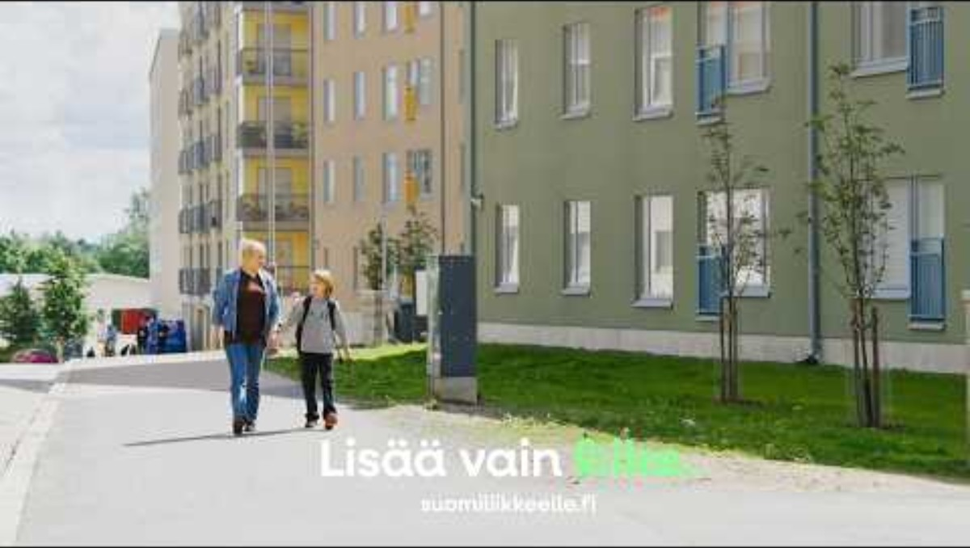

Slide 9
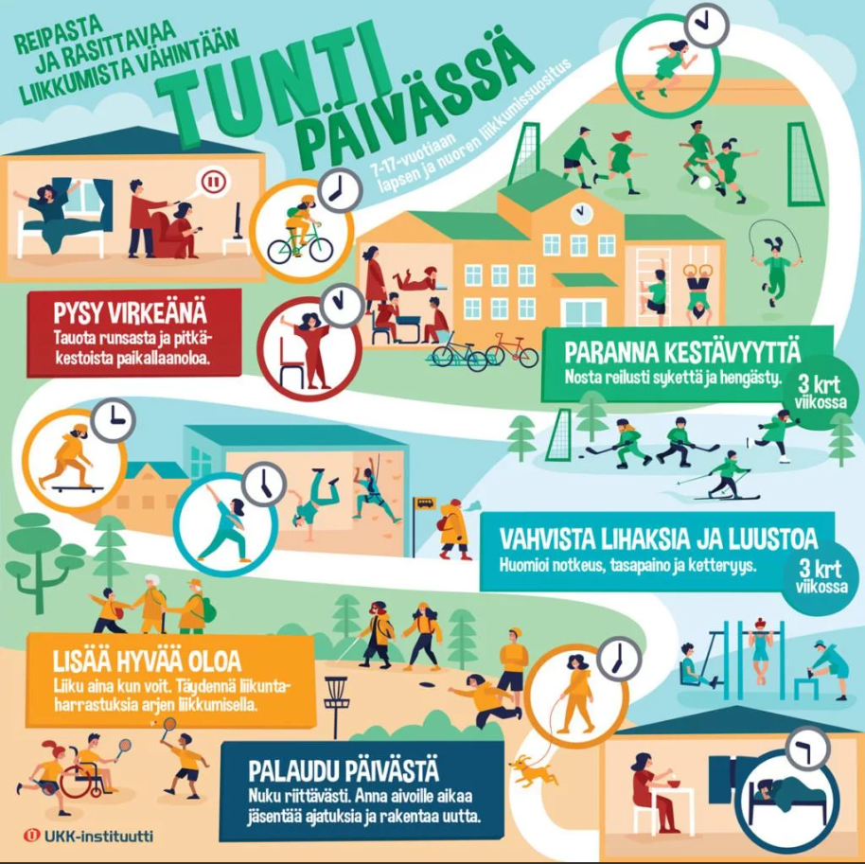
UKK-Instituutti – Lasten ja nuorten liikkumisensuositus:
7-17v: Reipasta ja rasittavaa liikkumista vähintään tunti päivässä
Suosituksen mukaisesti liikkuu 28 % peruskouluikäisistä
Heikko fyysinen toimintakyky vaikeuttaa arkea 37 prosentilla peruskouluikäisistä
Youtube katselusuositus: Lasten ja nuorten liikkumissuositus – Aidan ja Pyryn päivä (UKKinstituutti) 2min

Slide 10

”Koululaisten personal training”
Sastamalan kouluilla sekä toisella-asteella tapahtuvaa liikuntaneuvontaa kohdennettuna nuorille.
Kaikille jotka kaipaavat vinkkejä ja avustusta liikuntaan, harrastuksiin, ravintoon ja palautumiseen.
Ideana tuoda liikuntaneuvonta nuorten lähelle (koulupäivän yhteyteen) ja tarjota yksilöllistä liikuntaneuvontaa nuoren omien tarpeiden mukaan.
Sisältää alkukartoituksen, yksilöllisen suunnitelman tekemisen, yhteydenotot ja seurannan.
Koulu-PT:n asiakkaaksi pääsee lähetteellä, jonka voi lähettää esim. opiskelija itse, huoltaja, liikunnanopettaja, opinnonohjaajan, kouluterveydenhuollon henkilö tai muu koulun henkilökuntaan kuuluva.
sastamala.fi/liikunta/koulu-pt/

